Slide 1


運動增補劑
陳亭亭
33
1

Slide 2
內容大綱
增補劑的定義與介紹
運動增補劑-運動禁藥風險
運動增補劑-Sports foods
運動增補劑-增進運動表現成分
運動增補劑-維生素與礦物質
運動增補劑-其他

Slide 3
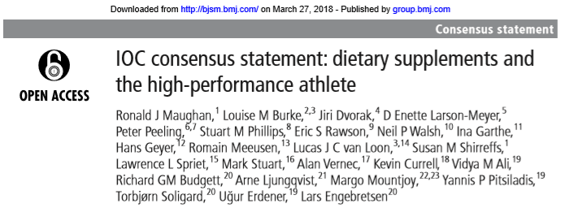
2018 國際奧林匹克委員會共識聲明：膳食補充劑與優秀運動員
2018 國際運動營養學會對運動營養回顧與建議
澳洲體育學院對運動增補劑的效力分級

Slide 4

有助於運動表現的成分
強力證據顯示有助於運動表現的成分
  咖啡因 (caffeine)
  肌酸 (creatine)
  硝酸鹽 (nitrate)
  β-丙胺酸(β-alanine )
  碳酸氫鈉 (sodium bicarbonate)
2018 IOC consensus statement : dietary supplements and high-performance athlete
2018 ISSN exercise & sports nutrition review update ： Evidence level I
Australian Institute of Sport (AIS) Performance supplements： Evidence level A

Slide 5

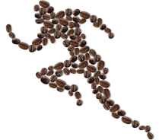
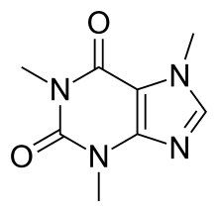
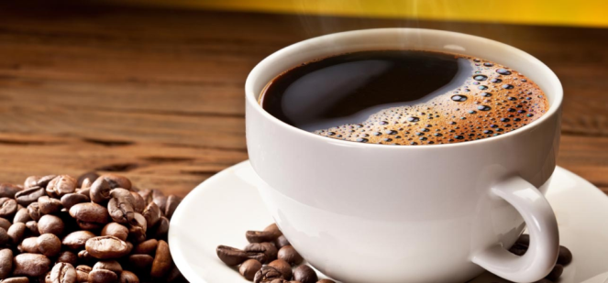
有助於運動表現的成分
咖啡因 (caffeine)
  咖啡、茶、巧克力、可樂、能量飲料等….
  咖啡因在攝取後30-90分鐘後，血漿濃度達到高峰
  中樞神經興奮、增加警覺性、改善神經肌肉協調...
    短時間(1-2mins)高強度運動能力提升
    平均力量輸出、最大力量輸出、反覆衝刺表現…
  促進脂質代謝，增加血漿游離脂肪酸濃度…
    延長耐力運動時間、增加耐力運動表現….
Notes:
Plasma FFA increased, then 減少運動中 的肝醣消耗

Slide 6
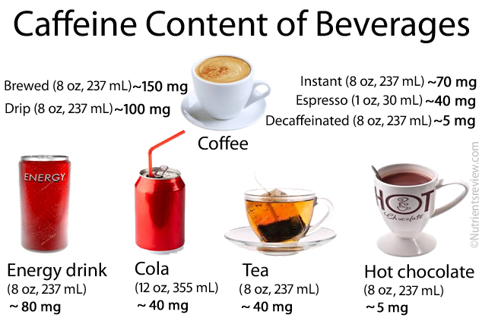
現磨咖啡
即溶咖啡
義式咖啡
滴漏咖啡
去咖啡因
能量飲料
可樂
茶
熱巧克力
Notes:
通常一杯咖啡約含100~150 毫克咖啡因

Slide 7
有助於運動表現的成分
咖啡因 (caffeine) 使用方法
  運動前1小時使用
    3-6 mg/kg 體重 (膠囊或粉末)
  運動前和運動中使用
    低劑量 ( <3 mg/kg BM, ~200mg)，和醣類來源一起攝取
注意事項
  人體對咖啡因會產生適應效果。
  高劑量咖啡因具利尿作用，會增加運動員脫水機率。
  心跳上升、心悸問題
  睡眠問題…
Notes:
若是想要使用咖啡因增強運動表現的運動員，平時應該盡量避免攝取含咖啡因的食物，或是須提高劑量獲得增補效果。

Slide 8
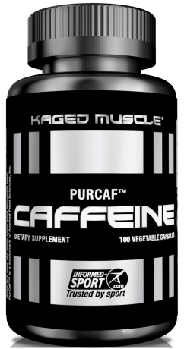
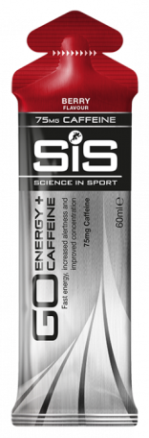
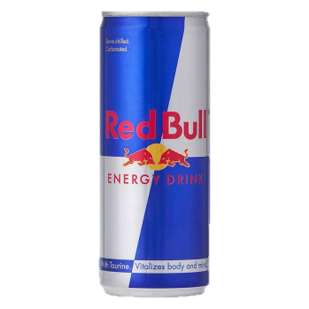

品名 | KAGED MUSCLE 咖啡因膠囊 | SCIENCE IN SPORT 咖啡因能量果膠 | RED BULL 紅牛能量飲
劑型包裝 | 膠囊 | 60 mL果膠 | 250 mL飲料
咖啡因含量 | 200 mg | 75 mg | 80mg
其他成分 | - | 22 g CHO | 27.5 g CHO 維生素B群 牛磺酸…..
備註

Slide 9
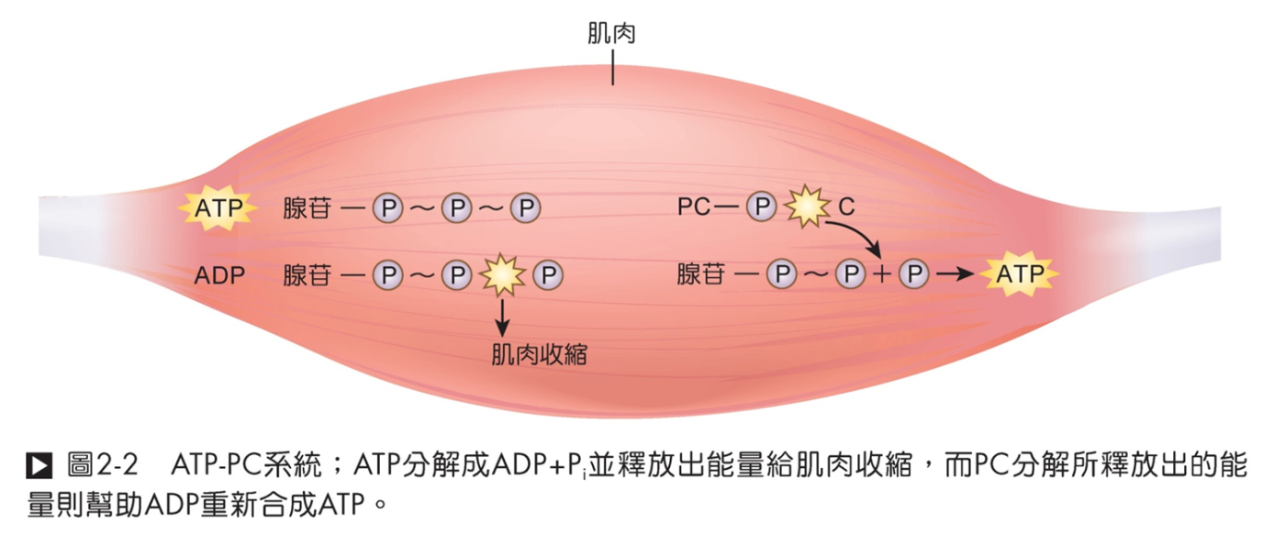
有助於運動表現的成分
肌酸 (creatine)
  由精胺酸 (arginine)、甘胺酸 (glycine) 及甲硫胺酸(methionine) 3種胺基酸所合成。
  肌酸在體內合成磷酸肌酸（CP或PC)，是ATP-PC系統中重要受質，代謝後由尿液排出。
Notes:
肌酸，體內自行合成，由食物攝取

Slide 10
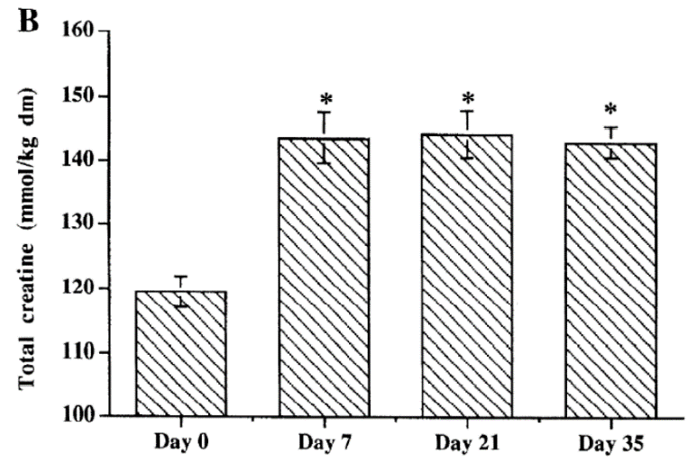
有助於運動表現的成分
肌酸 (creatine)
  增加體內肌酸含量，增加ATP-PC 系統效能
  提高短時間高強度運動、反覆進行高強度運動的表現
  增加爆發力、肌力與瘦體組織 (慢性適應 )
  增加體重 (水分或肌肉)、中和肌肉中產生的乳酸。
肌酸 (creatine) 使用方法
  超補期 (loading)：20g (4×5g) 持續5-7天
  維持期 (maintenance)：3-5g 每天
  醣類可以促進肌酸的保留
20g for 6 days,
then 2g/day for 30 days
(Hultman et al.,1996)
Notes:
肌酸，體內自行合成，由食物攝取
肌酸會使水分滯留體內 (1-2kg)

Slide 11

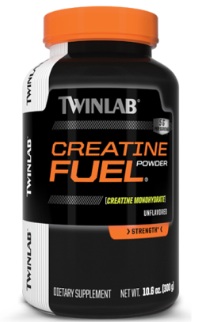
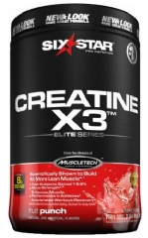
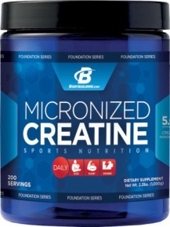
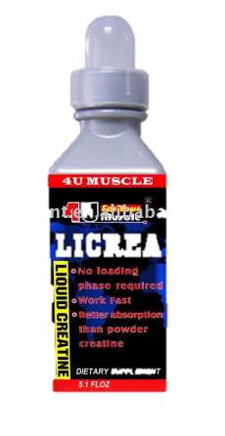
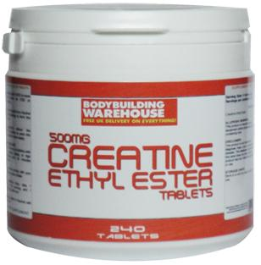
有助於運動表現的成分
水合型肌酸(creatine monohydrate, CM)
  水溶性低 (13 g/L (20 °C) in water)
  易造成腹瀉 (數天至數週後可以適應)
易溶解肌酸
  微粉化肌酸 (micronized creatine)
  將水合型肌酸微粉化，總溶解度不變
高水溶性肌酸
  乙酸乙酯肌酸 (creatine ethyl ester, CEE)
  肌酸鹽酸鹽 (creatine hydrochloride)
  液態肌酸 (liquid creatine, creatine serum)
  多數號稱不需要填充期 (loading)`
Notes:
烯酯化肌酸和鹽酸肌酸理論上吸收效果佳，但還沒有人體實驗來證實，且價格較高

Slide 12
有助於運動表現的成分
硝酸鹽 (nitrate)
精胺酸
硝酸鹽
亞硝酸鹽
一氧化氮
抗疲勞
運動效率
運動表現
Sports Med (2014) 44 (Suppl 1):S35–S45

Slide 13
有助於運動表現的成分
硝酸鹽 (nitrate)
  增加血漿中的亞硝酸鹽類濃度，在運動時增加NO生成
  血管擴張作用，流向肌肉的血流增加
  提高粒線體呼吸效率 (節省氧氣消耗)
    增加<40mins內的中高強度運動表現
  促進 type II 肌纖維 (白肌) 的功能
    提升12-40mins 高強度、間歇型的運動表現 (反覆衝刺..)
硝酸鹽 (nitrate) 補充 (從食物中攝取佳)
  單次補充：運動前2-3小時，攝取310-560mg的硝酸鹽類
  長期補充：經常性補充 (>3天) 對於運動表現也可能有好處
Notes:
一氧化氮 (Nitric oxide, NO)前驅物，具有血管舒張的效果，有助於增加輸送到肌肉的血流、氧氣和營養物質，增加代謝產物清除
NO has several roles in the body but importantly acts as a vasodilator, opening blood vessels and allowing more blood and oxygen to be delivered to muscles. Nitrate may also reduce the energy cost of exercise and positively affect muscle contraction.

Slide 14
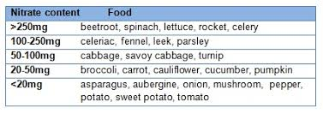
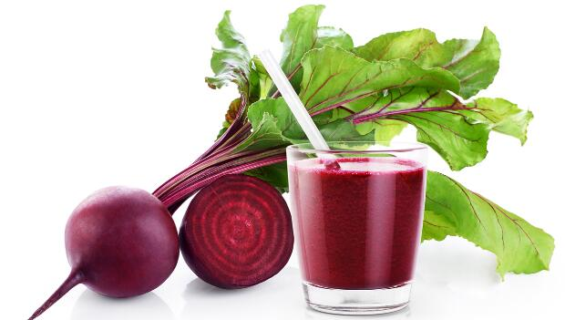
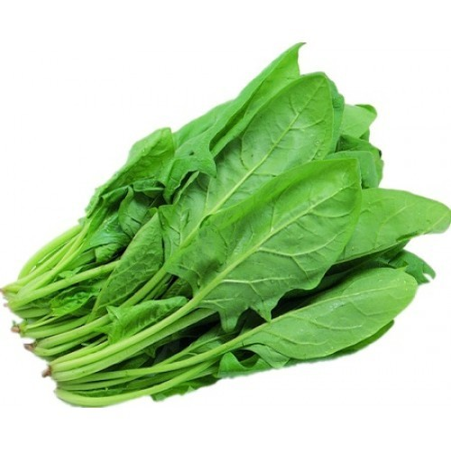
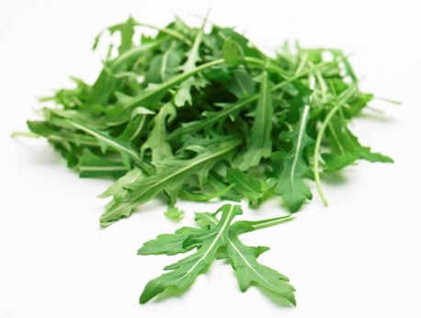
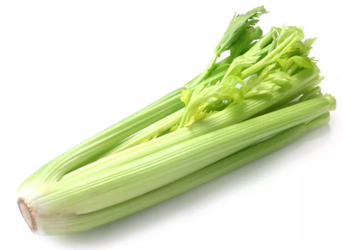
有助於運動表現的成分
硝酸鹽 (nitrate)
*每100g 新鮮食材中含有的硝酸鹽含量
甜菜根
beetroot
波菜
spinach
芝麻葉
rocket
芹菜
celery
Notes:
Celeriac塊根芹、fennel茴香、Leek蔥、Parsley香菜
Cabbage甘藍、turnip蕪菁

Slide 15
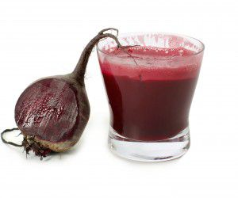
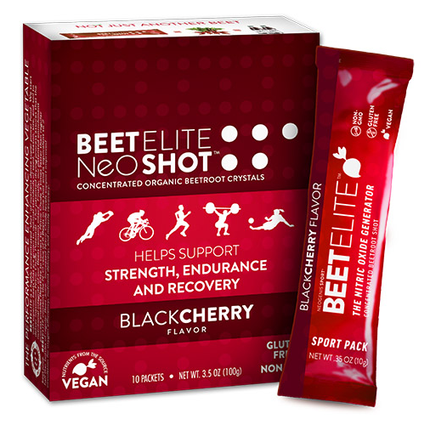
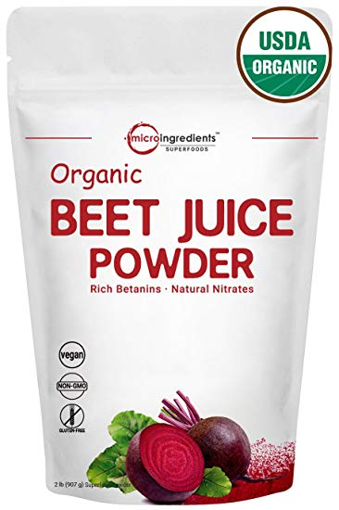
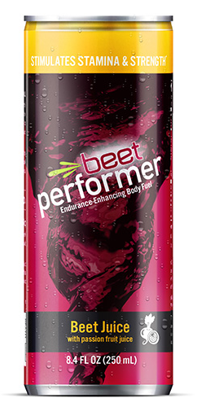
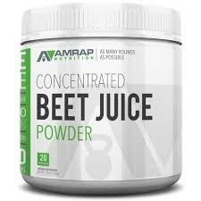
Notes:
~300-600mg nitrate
市售的產品約是500mg-3500mg beetroot 濃縮物

Slide 16
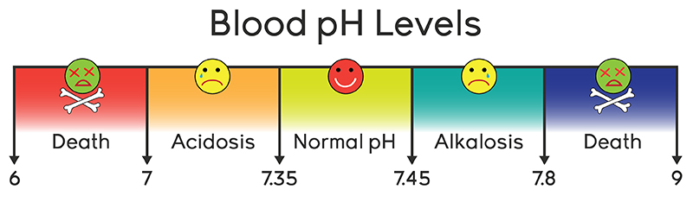


有助於運動表現的成分
碳酸氫鈉 (sodium bicarbonate，NaHCO₃)
  俗稱小蘇打，重碳酸鹽
  具有緩衝作用 (維持酸鹼值在固定的範圍)
  一般血液之pH值為7.35，但在劇烈運動後會降至6.8，攝取重碳酸鹽可提高血液中HCO3-而提高緩衝能力
H⁺
H⁺
Notes:
碳酸氫根

Slide 17
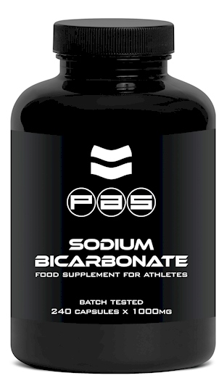
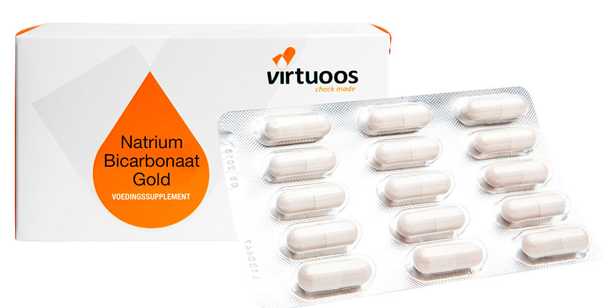
有助於運動表現的成分
碳酸氫鈉 (sodium bicarbonate，NaHCO₃)
  對短時間高強度運動 (1-3 mins) 有增進作用，但對耐力型運動則無助益
碳酸氫鈉 (sodium bicarbonate) 補充
  單次補充：運動前60-150 mins，攝取0.2-0.4 g/kg 體重
  分次補充：在30-180 mins內，分成數次攝取 (總量相同)
  分日補充：賽前2-4天，每天服用3-4次小劑量
Notes:
Virtuoos: 850 mg
about 20 g for a 70 kg athlete，1-2 h prior to exercise, usually in the form of sodium bicarbonate. Citrate has also been used as a buffering agent but does not seem to be as effective in enhancing performance (Carr et al., 2011a).
he use of sodium bicarbonate can cause gastrointestinal discomfort (bloated stomach, abdominal cramps, nausea and belching). Most complaints are observed after about 30 to 60 minutes after ingestion.

Slide 18
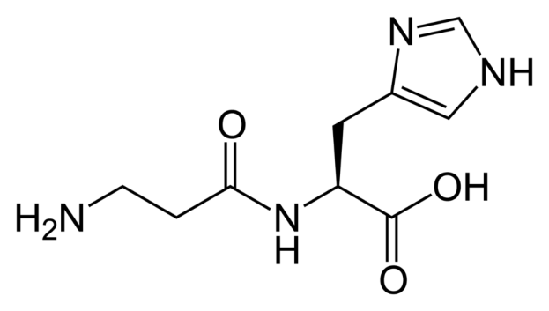
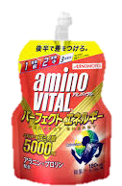
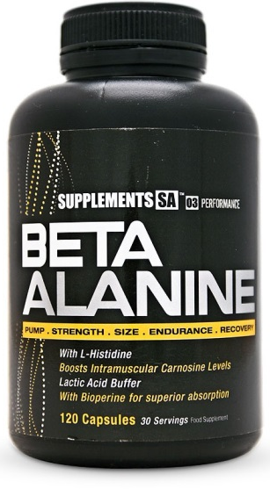
有助於運動表現的成分
β-丙胺酸(β-alanine )
  β-丙胺酸用來生成肌肽 (carnosine)，增加肌肉肌肽濃度。
  肌肽是肌肉重要緩衝劑，能延緩運動時氫離子濃度增加的速度，延長無氧運動時間
β-丙胺酸(β-alanine)使用方法
  3.2g 使用6週，之後維持1.2g/day
肌肽 (carnosine)
丙胺酸
組氨酸
醣類
丙胺酸Alanine 4,500 mg
脯胺酸Proline 500 mg
alanine
histidine
Notes:
60-240s的運動效果佳
β-丙胺酸建議與正餐一起補充

Slide 19
成分 | 主要功效 | 無氧型態 | 間歇/反覆 | 耐力型態
咖啡因 (caffeine) | 中樞神經興奮、 增加血漿游離脂肪酸濃度… |  |  | 
肌酸 (creatine) | 增加體內磷酸肌酸含量，增加ATP-PC系統效能 |  | 
硝酸鹽 (nitrate) | 運動時增加NO生成，促進血管擴張 |  |  | 
β-丙胺酸 (β-alanine ) | 生理緩衝作用 |  | 
碳酸氫鈉 (sodium bicarbonate) | 生理緩衝作用 | 

